Slide 1

Notes:
ss

Slide 2
第六节课：模型变换

Slide 3
第五节课：变换（二维与三维）

Slide 4
3D世界是如何投影到2D屏幕的？

Slide 5
考虑相机照相的例子
本地坐标系
世界坐标系
模型变换

Slide 6
考虑相机照相的例子

Slide 7
考虑相机照相的例子
摆放物体（模型变换）
摆放相机（视图变换）
按下快门照相（投影变换和视口变换）

Slide 8
本地坐标系

Slide 9
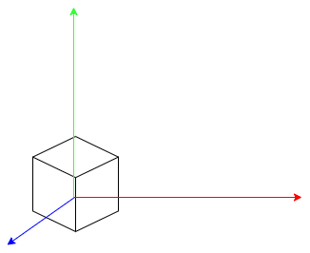
本地坐标系
本地坐标系是以物体自身位置作为原点，表示物体间相对位置和方向

Slide 10
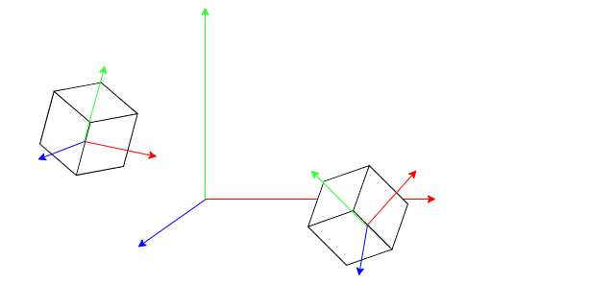
世界坐标系
世界坐标系是场景中所有的物体都统一遵守的坐标系，它标注了每个物体在世界中的唯一位置方向信息

Slide 11
模型变换

Slide 12
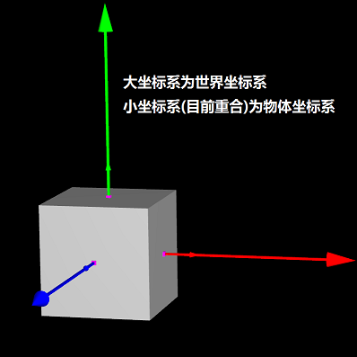
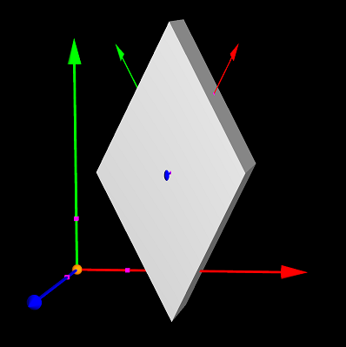
模型变换

Slide 13
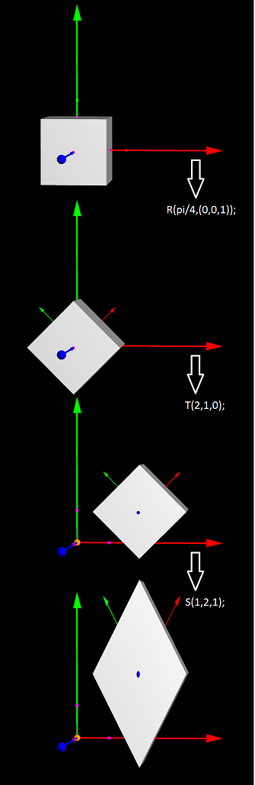
模型变换

Slide 14
模型变换
在此例中，模型矩阵为：
将物体的某个点与模型矩阵相乘后，就将该点从“本地坐标系”变换到“世界坐标系”

Slide 17
OpenGL坐标变换及其数学原理，两种摄像机交互模型（附源程序）
闫令琪-变换（模型、视图、投影） 课件

Slide 18
OpenGL坐标变换及其数学原理，两种摄像机交互模型（附源程序）

Slide 19
下节课预告
更多的坐标系变换，如视图变换

